Slide 1
I.T.O
メンバー
石本竜雅
角田 俊
大坪幸生
Notes:
これから、私たちITOの卒業制作の進捗状況について発表したいと思います。メンバは石本、角田、大坪の三人で開発しています。今回の発表は私角田、ベースは大坪が担当します。 Iは石本、Tは角田、Oは大坪、それぞれの頭文字からとっています。

Slide 2
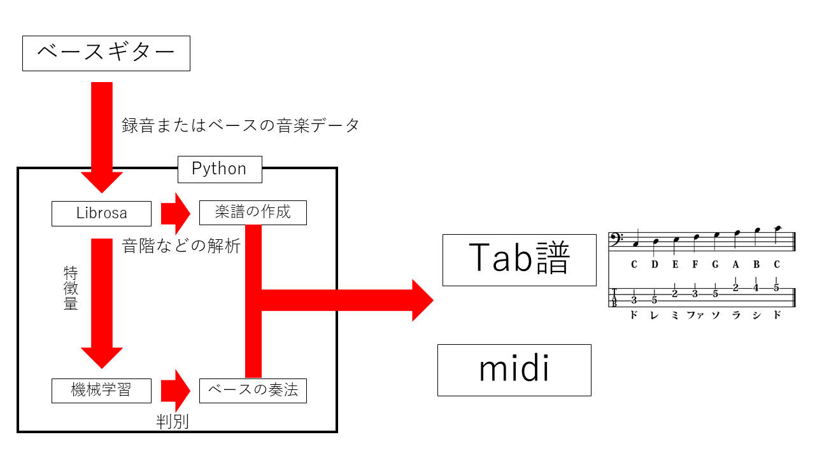
ベースギターの自動採譜WEBアプリ
深層学習
Notes:
私たちは、ベースギターの自動採譜アプリを開発しています。ベースギターの音のデータを入力し、Tab譜と呼ばれるギター用の楽譜をPDFかmidiファイルとして出力するというシステムです。
ミュージシャンがオリジナルの楽曲を作る際や、コピーした楽曲を練習する際に役立てればと考えています。

Slide 3
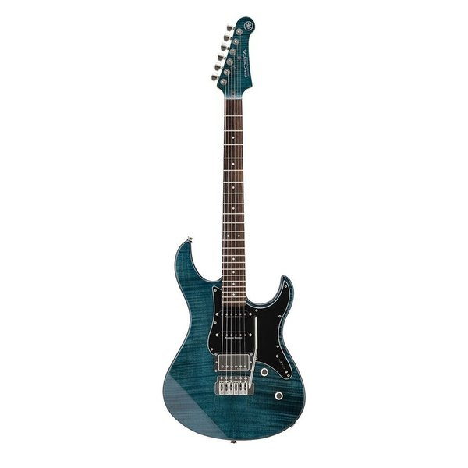
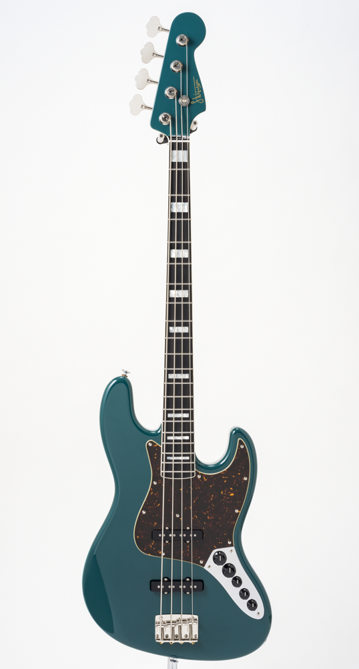

ベースギターについて
ギター（６弦）
ベース（４弦）
Notes:
ベースギターは普通のギターとは違い、４本の弦からできています。
音も全く別のものが鳴ります。実際に、音を聴き比べてみましょう。
こちらが、普通のギターの音になります。
そしてこちらがベースギターの音になります。
このようにギターに比べて低い音が鳴るのが特徴です。

Slide 4
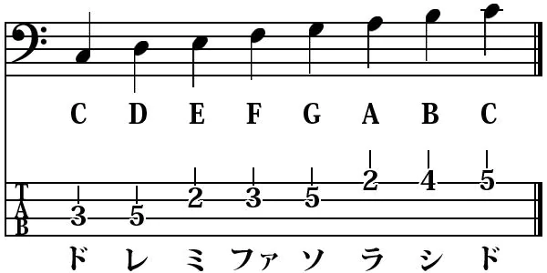
TAB譜とは
Notes:
コノ画像をご覧ください。
下のTABと書かれた楽譜がTAB譜となります。
普通の楽譜と比べて線が4本しかありませんね。これはベースギターの4弦を表しています。
このような楽譜が出力されます。

Slide 5
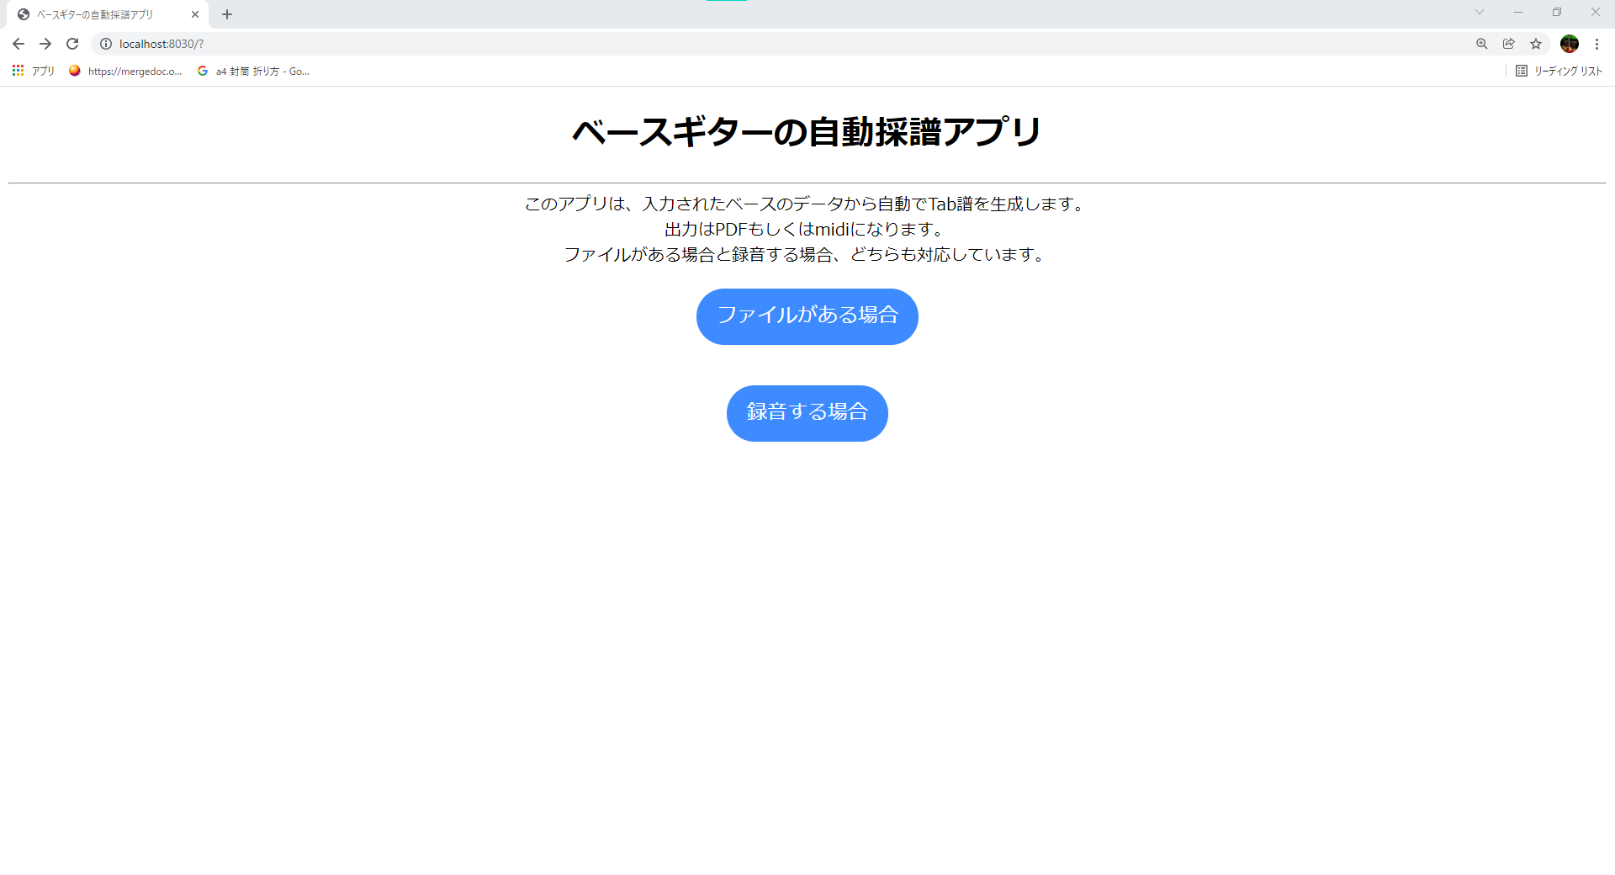
WEBページについて
Notes:
こちらが現在のWEBページとなります。
もともと音のデータを持っている場合と録音する場合で使い分けることができます。

Slide 6
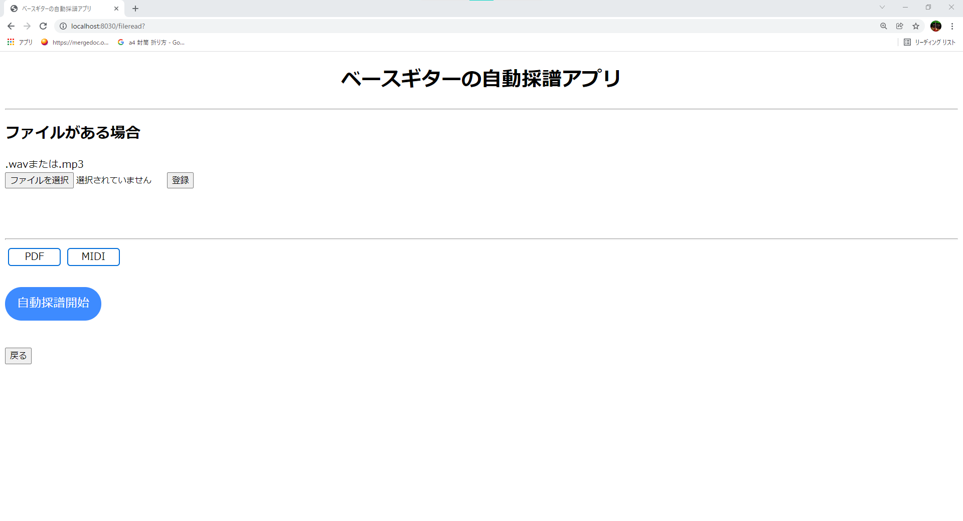
WEBページについて
Notes:
音のデータがある場合のページになります。
このようにファイルを選択することができます。

Slide 7
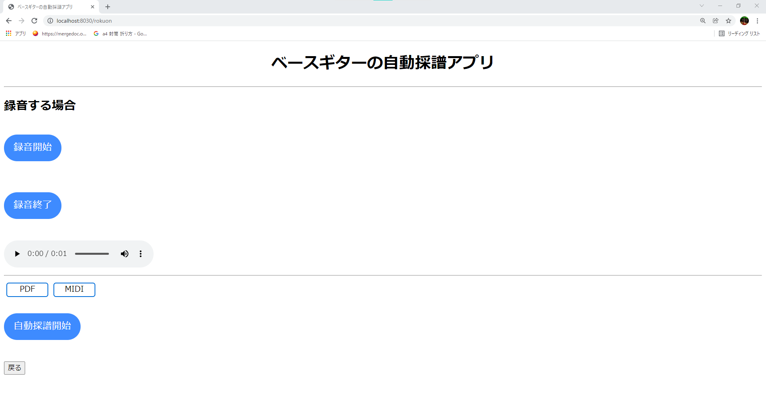
WEBページについて
Notes:
こちらが録音する場合のページとなります。
録音開始ボタンを押してから停止ボタンを押すまでマイクから入力された音のデータをWAVE ファイルとして保存することが可能です。

Slide 8
ベースギターの自動採譜WEBアプリ
深層学習

Slide 9
音楽の３要素
音階
長さ
LibROSAで解析！
奏法
AIで解析！
Notes:
音には、音階/長さ/奏法の３つの要素があります。楽譜を生成するうえで、これらの要素を判別する必要があります。
青で記されている音階と長さは後程説明するLibROSAというPythonライブラリで解析可能です。
ですが、一つだけ色が違う奏法の判別はLibROSAのみでは解析できないため、AIに頼ります。

Slide 10
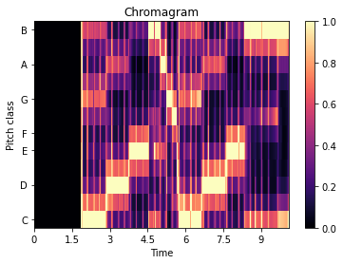
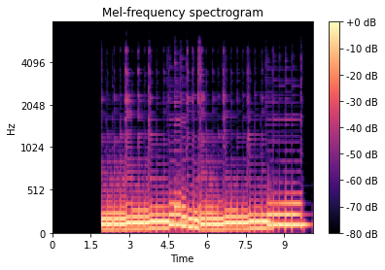
LibROSA
Notes:
librosaはpythonのライブラリの一つで音楽データを入力するとテンポ(曲の速さ)や音階を解析してくれます。
また、画像のように可視化することもできます。
まず、左の画像はクロマトグラムといい、縦軸が音階、横軸を時間として表示してくれます。
ちなみにCDE...とありますがこれは下からドレミファソラシドとなっています。
ただ、音階はドレミファソラシドレミファソラシド...と高くなっていく(オクターブ)のでこの画像だけではわかりません。
そこで右の画像です。右の画像はスペクトログラムといい、縦軸が鳴っている周波数、横軸が時間で表示されます。
音というのは波でできていて、周波数の値から音名を取り出すことができます（？）

Slide 11
デモンストレーション
Notes:
それでは、デモンストレーションを行いたいと思います。
初めに、元々ある音のデータを取り込んでみます。
クロマトグラムとスペクトログラムが表示されましたね。
次は、実際に大坪君にベースを弾いてもらって、それを録音して取り込んでみましょう。
このようにwaveファイルとして出力されます。
これを取り込むと
このようになります。

Slide 12
判別する奏法
ハンマリング
プリングオフ
ミュート
Notes:
判別する奏法について詳しく解説したいと思います。
判別したい奏法は、ハンマリング、プリングオフ、ミュートの３つとなります。これらはベースギターで主に使われる基本的な奏法となります。それでは、大坪君にこれらの奏法を解説してもらいましょう。

Slide 13
奏法の判別のためのAI
LibROSAで可視化した音の画像（スペクトログラム）を分類する。
→奏法の判別が可能
Notes:
AIには、奏法の判別をしてもらいます。
先ほど解説したLibRosaにて可視化した音の画像（スペクトログラム）を利用し、深層学習の分類で奏法の判別を可能にします。

Slide 14
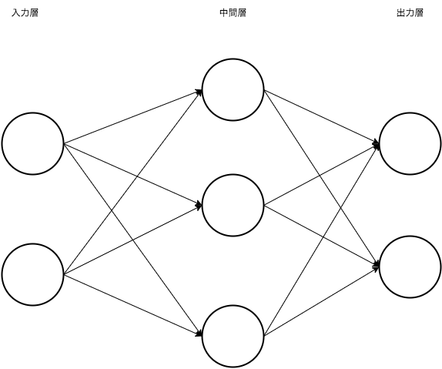
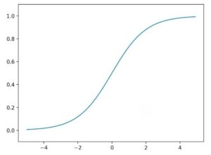
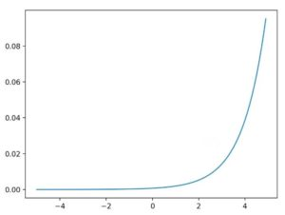
ニューラルネットワークについて
ニューラルネットワーク(分類)
２値分類
(A or B)
多値分類
(A or B or C or ・・・)
Notes:
それでは深層学習を使うにあたって深層学習で使う技術について説明していこうと思います。
ニューラルネットワークの仕組みについて説明します。
これは、入力層から来たデータが、一つまたは複数の中間層を通過し、最後に出力層で求める出力を表現します。
分類問題の活性化関数では、右上のシグモイド関数か右下のソフトマックス関数が使われています。
活性化関数とはその値を次のニューロンにどのように出力するかを決めるものです。
シグモイド関数は二値分類、ソフトマックス関数は多値分類で使われています。
二値分類は二つに分類するときに使い、多値分類は3つ以上に分類するときに使います。
そのため、僕たちのアプリでは複数の奏法を分類するので多値分類のソフトマックス関数があっていると考えています。
そして、この中間層を多くすることで、深層学習、いわゆるディープラーニングを作ることが出来ます。

Slide 15
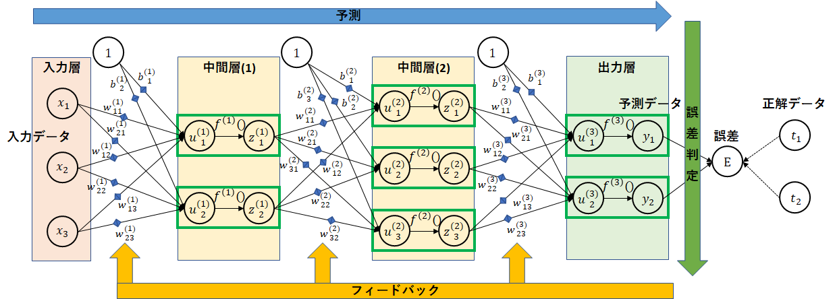
深層学習の実装の仕方について
実装するディープラーニングのモデル
Notes:
次に深層学習の実装の仕方について、説明します。この図は、実際に作ったディープラーニングのモデル図となっています
緑枠が脳細胞を表すニューロンです。ニューロンとニューロンの間はシナプス（青の◆）で結合しています。シナプスでのデータの受け渡し度合いを重み(w)で表します。ニューロン間の結合の度合い、太さとも言えます。 図の関係で、中間層の階層数は２階層としています。この階層数をいくらでも深くできることからディープラーニング（深層学習）と言われます。また、各層のノード数（ニューロンの数）も図では２～３個にしていますが、実際にはもっと多くのノード数となります。
ディープラーニングを通して学習を行います。学習は、正解データを持ったデータで行います。入力層から入ったデータをもとに各層を通じて予測データを求めます。次に、正解データとの誤差を計算します。
最後に、誤差をもとに誤差がより小さくなるよう重みの調整を行います。
このようにして、訓練データとより近い奏法を判別することができます。

Slide 16
ベースギターの自動採譜WEBアプリ
深層学習

Slide 17
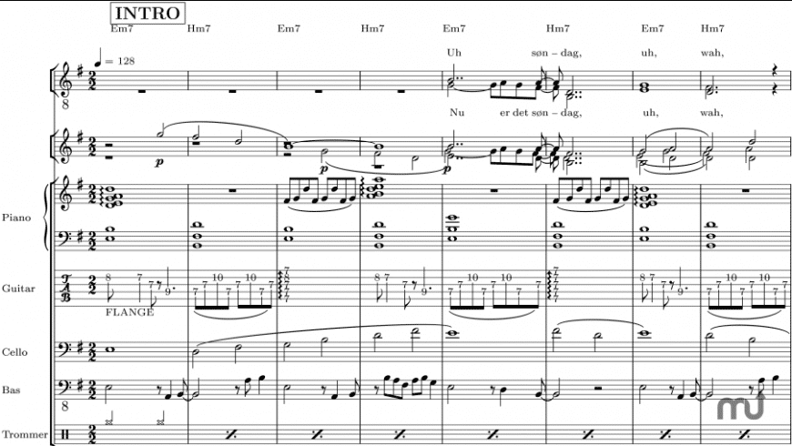

Lilypond
Notes:
Lilypondはpythonのライブラリではないのですが、オープン ソースの楽譜作成ができるプログラムです。
pythonでは使えませんが、コマンドプロンプトなどからpythonを
実行するのと同じように実行することができます。

Slide 18
Lilypond
.py
.pdf
.ly
.midi
lilypond *.ly
Notes:
.lyを作成するPythonプログラム(.py)を作成します。.pyを実行して出来上がった.lyを
コマンドプロンプトにてlilypondで実行するとTAB譜がPDFまたmidiとして出力されます。

Slide 19
今後やるべきこと
奏法の判別のための訓練データの作成
音の長さの判別の精度
WEBページの改善
Notes:
音の長さを判別できないのはバグなのか？
プリングオフ ハンマリング ミュート

Slide 20
ご清聴ありがとうございました！

Slide 21
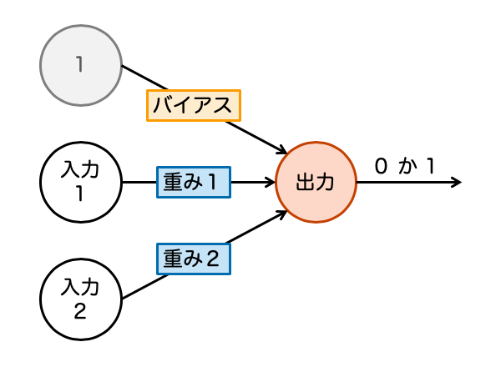
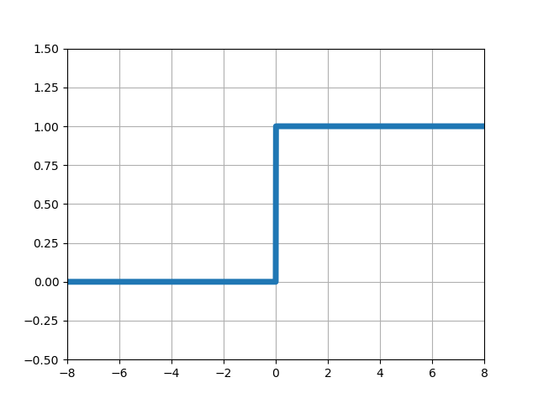
パーセプトロンとニューラルネットワーク
単純パーセプトロン
Notes:
深層学習の起源となる「パーセプトロン」を説明します。
パーセプトロンは、人間の脳神経回路を真似た学習モデルで、複数の入力を重み付けして、０か１を出力するだけのものです。

Slide 22
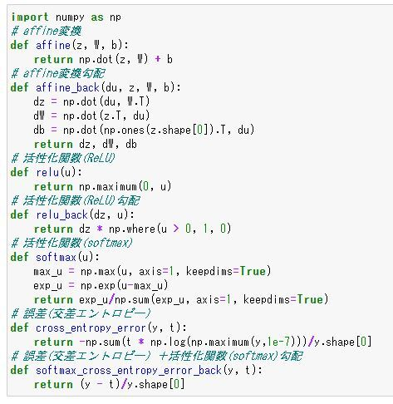
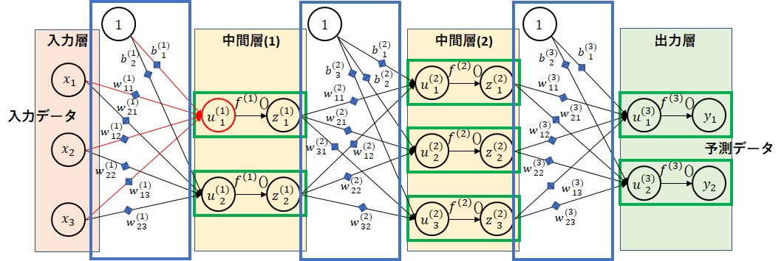
深層学習の実装の仕方について
Notes:
シナプスによる結合部分の計算です
行列の内積(ドット積）で表せます。
numpyでの実装は青線になります。

Slide 23
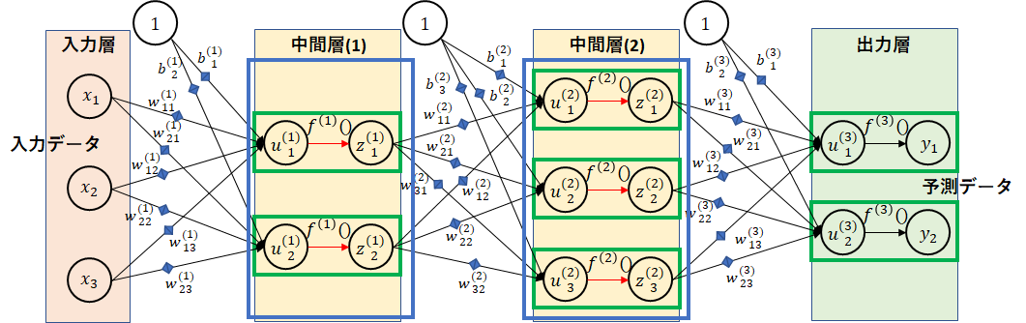
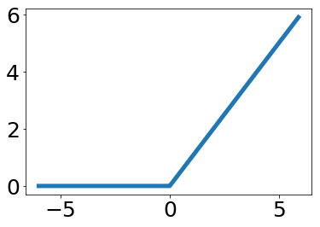
深層学習の実装の仕方について
活性化関数
(ReLU関数)
Notes:
活性化関数は、ニューロン内での発火を表します。図の青枠の部分です。
最近は、活性化関数としてReLUが用いられることが多いようです。 ReLUは、右下の関数です。入力が負になれば以降に情報は伝えません。正の場合は、そのままの値を伝えます。

Slide 24
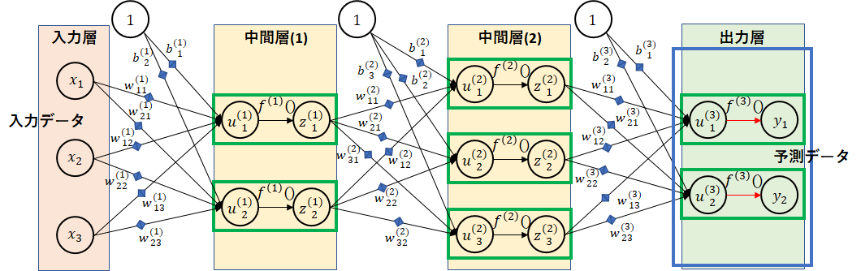
深層学習の実装の仕方について
活性化関数
(softmax関数)
Notes:
複数の奏法を分類するような分類問題の場合は、出力層の活性化関数としてsoftmax関数が利用されます。これは、各分類ごとの確率を求めるためです。総和は、1になります。

Slide 25
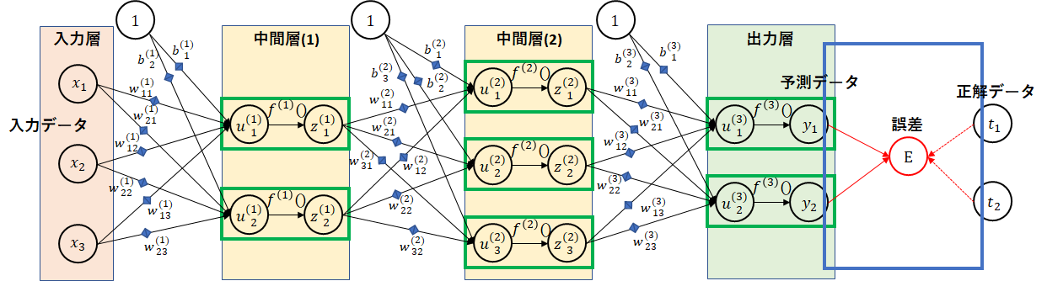
深層学習の実装の仕方について
Notes:
予測データと正解データの比較に誤差関数を用います。
誤差関数は色々な種類がありますが、分類問題の場合は、交差エントロピー誤差を利用します。

Slide 26
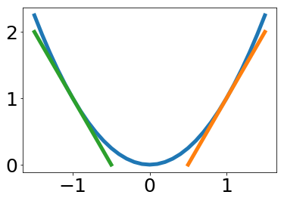
深層学習の実装の仕方について
Notes:
誤差を小さくするように重みを調整します。 調整には、微分を利用します。誤差関数に対して微分することで傾き（勾配）を求めます。青の線を誤差関数とします。
図のように、オレンジの場合は、勾配は正となり、値を小さくすることで誤差を小さくできます。逆に緑のように勾配が負となった場合は、値を大きくすることで誤差を小さくできます。
微分値（勾配）が、正となった場合は、重みを小さくするように調整します。負となった場合は、重みを大きくするように調整します。

Slide 27

深層学習の実装の仕方について
順伝播と逆伝播
Notes:
全体の流れをもう一度示します。

Slide 28
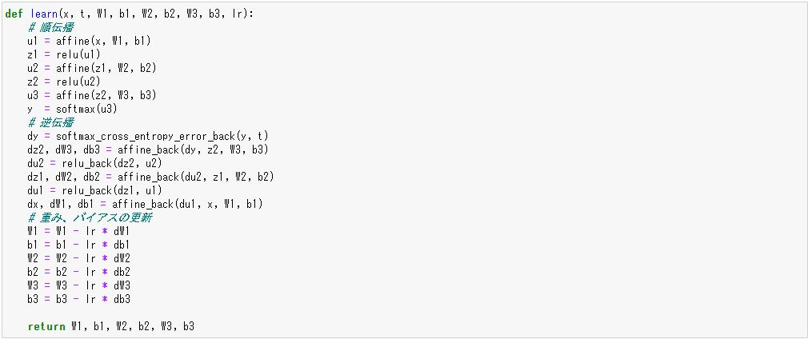
深層学習の実装の仕方について
順伝播と逆伝播
Notes:
入力データから予測データを求めるまでを順伝播と言います。 中間層の２階層の実装は、青線の通りです。

Slide 29
深層学習の実装の仕方について
順伝播と逆伝播
Notes:
逆に勾配の計算を求め、重みの更新を行う部分を逆伝播と言います。

Slide 30
深層学習の実装の仕方について
順伝播と逆伝播
Notes:
重みの更新です。
今回は、分かりやすくするため２階層固定としました。多階層とするには、W,b,u,zなどを配列とし、for分でループさせると任意の階層に対応できます。

